Slide 1
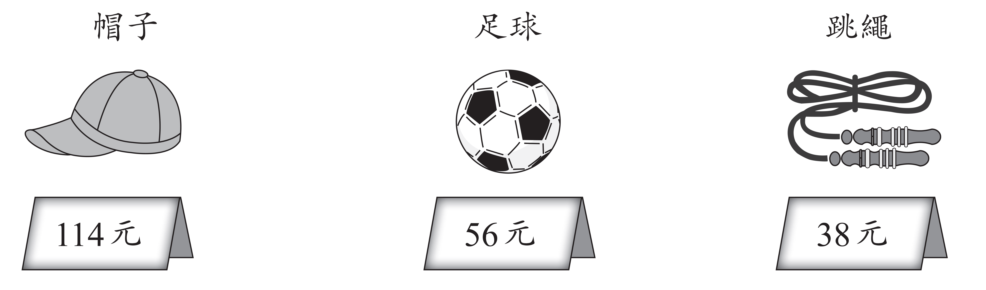
20.
(a) 健華購買了2頂帽子，店員找回他22元。
健華付了 元。
250
健華付了：
114＋114＋22
= 250 (元)

Slide 2
20.
(b) 凱博有90 元，他購買了一條跳繩後，餘下
的款項 * 足夠 / 不足夠 (* 圈出答案) 購買一
個足球。
餘下的款項是：
90－38
= 52 (元)
52＜56

Slide 3
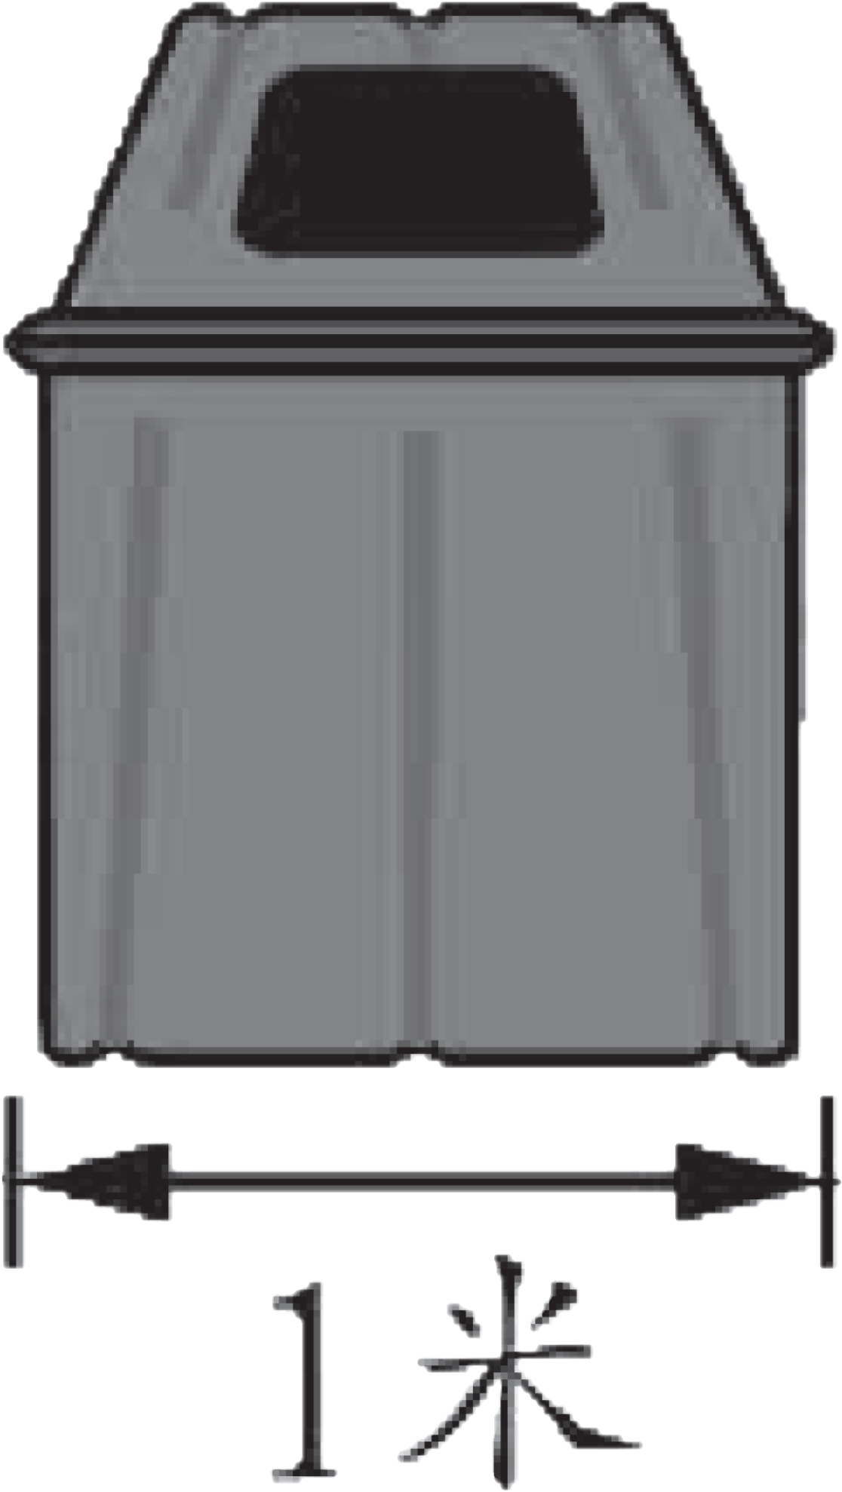
24.
垃圾桶和長椅之間的距離約是多少米？
答案： 米
3米
3

Slide 4
28.
(a) 烟花匯演在 * 上午 / 下午 (* 圈出答案)
時 分開始。
8
10

Slide 5
28.
(b) 現在是8:30 p.m.，烟花匯演還有 分鐘
結束。
40
30分鐘
10分鐘
8:30 p.m.
9:00 p.m.
9:10 p.m.
還有：30＋10 = 40(分鐘)

Slide 6
37.下列哪個/ 些立體圖形的側面和底的數量相差3 個？
 A. 只有①
 B. 只有②
 C. 只有②及③
 D. ①、②及③
側面 底 相差
① 4 2 4－2 = 2
② 4 1 4－1 = 3
③ 5 2 5－2 = 3

